Slide 1
Racionalidade imperial
António Pedro Dores – 2021

Slide 2
Violência
Versão conspirativa e diabólica da violência (emerge do nada, como loucura, e deve ser reprimida pois não se conhecem as causas)
Versão proto-científica e não moralista (violência é parte integrante da experiência de vida e, como a vida, sujeita a manifestar-se a diferentes níveis e com diferentes intensidades)

Slide 3
Racionalidade
Versão evolutiva: as organizações, as instituições e as tecnologias humanas transformam o meio ambiente através da produção e circulação de símbolos.
Versão modernista: há um tipo de consciência mais avançada (cartesiana e colonialista) que aprendeu a distinguir finalidades dos meios, a Terra e a humanidade, os objectos e a cultura

Slide 4
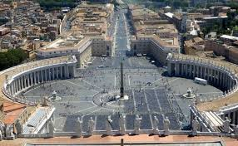
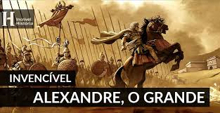
Império
Estado de
espírito
Uso da extrema
violência

Slide 5
Utopia e realidade
Mundo virtual vivido em imaginação em paralelo ao mundo físico vivido como constrangimento
Estado nascente e movimentos sociais (Alberoni)
Bioritmo: zoom out vs zoom in em relação de sucessão e dialéctica, criando e destruindo instituições e níveis de realidade

Slide 6
Planos
Objectivos, cronograma em função dos meios
Entretanto o que conta são os processos (incorporados, vividos)
O que fica, além do lixo, são os estados de espírito treinados capazes de dar sentido às vidas sociais e pessoais

Slide 7
Estados de espírito | Violências
Finalidades, objectivos | Recursos, meios
Utopias | Processos
Zoom out | Zoom in
O que fica | O que passa

Slide 8
Sociedades centradas no inimigo

Slide 9
Espírito imperial
Usar as discriminações próprias do uso da linguagem para escamotear e proteger a existência de elites acumuladores de poderes através dos segredos promovidos pelo conhecimento juridicamente protegidos (propriedade, profissão, disciplina, representação) para explorar a Terra e seus recursos, incluindo os recursos humanos.

Slide 10
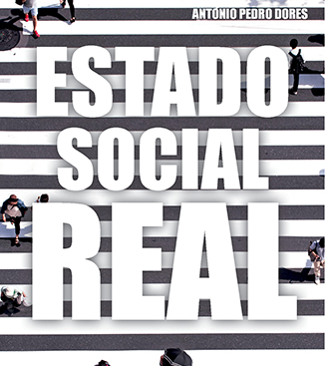
Fim
António Pedro Dores
Observatório Europeu
das Prisões
Blog:
libertacao.hypotheses.org

